Slide 1
муниципальное дошкольное образовательное учреждение
«Детский сад №238 Тракторозаводского района Волгограда»
«История светофора»
Презентация для детей старшего дошкольного возраста
Автор презентации: воспитатель I кв. кат. Мирошникова Татьяна Юрьевна

Slide 2
Цель: Формирование у детей представлений об истории светофора, знакомство с процессом преобразования этого устройства человеком.
Задачи:
Образовательные: познакомить детей с историей светофора, последовательным расположением и значением его сигналов.
Развивающие: развивать у детей азы дорожной грамотности, создать условия для развития внимания, мышления; развивать ретроспективный взгляд на предметы рукотворного мира, активизировать познавательный интерес, любознательность.
Воспитательные: воспитывать навыки выполнения основных правил поведения воспитанников на улице, дороге, с целью предупреждения детского дорожно- транспортного травматизма; воспитывать грамотного пешехода.

Slide 3
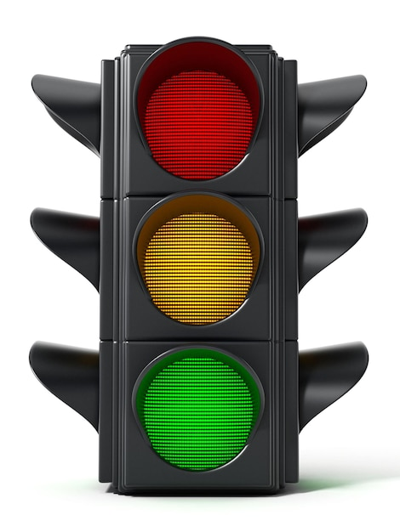
Светофор — это устройство, которое своими световыми сигналами разрешает или запрещает движение транспорта и пешеходов.
Слово «светофор» означает «несущий свет».

Slide 4
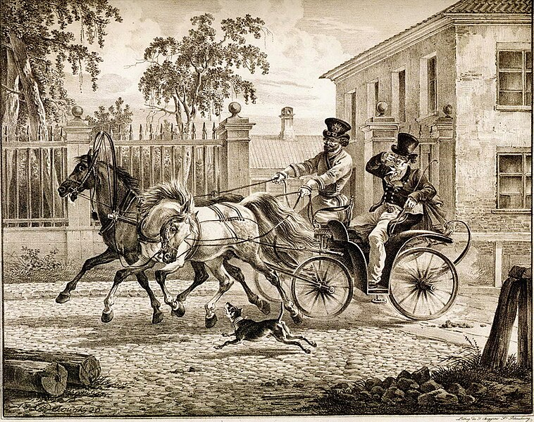
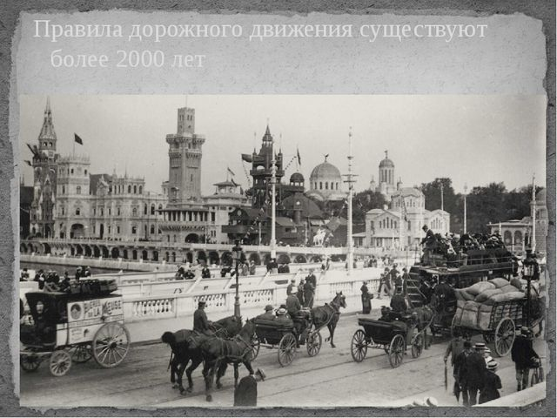
Было время, когда по улицам и дорогам ездили лишь всадники верхом на лошадях, колесницы и конные повозки. Их можно считать первыми транспортными средствами. Ездили они, не соблюдая никаких правил, и поэтому нередко сталкивались друг с другом.

Slide 5
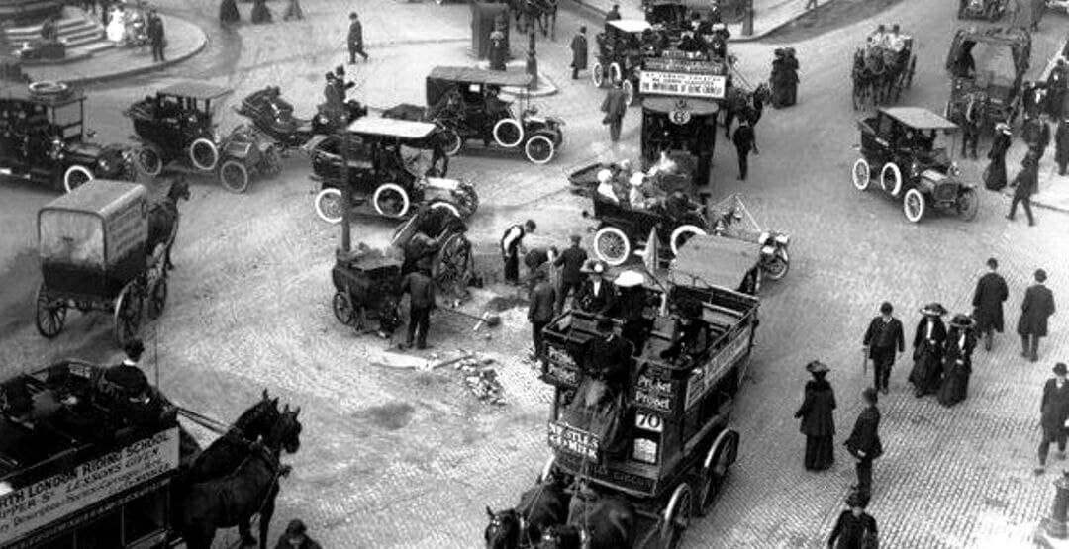
После того как во второй половине XIX века наряду с конными экипажами на дорогах городов появились первые автомобили, возникла необходимость упорядочивания движения транспортных средств — слишком уж различными были их скорость и мобильность

Slide 6
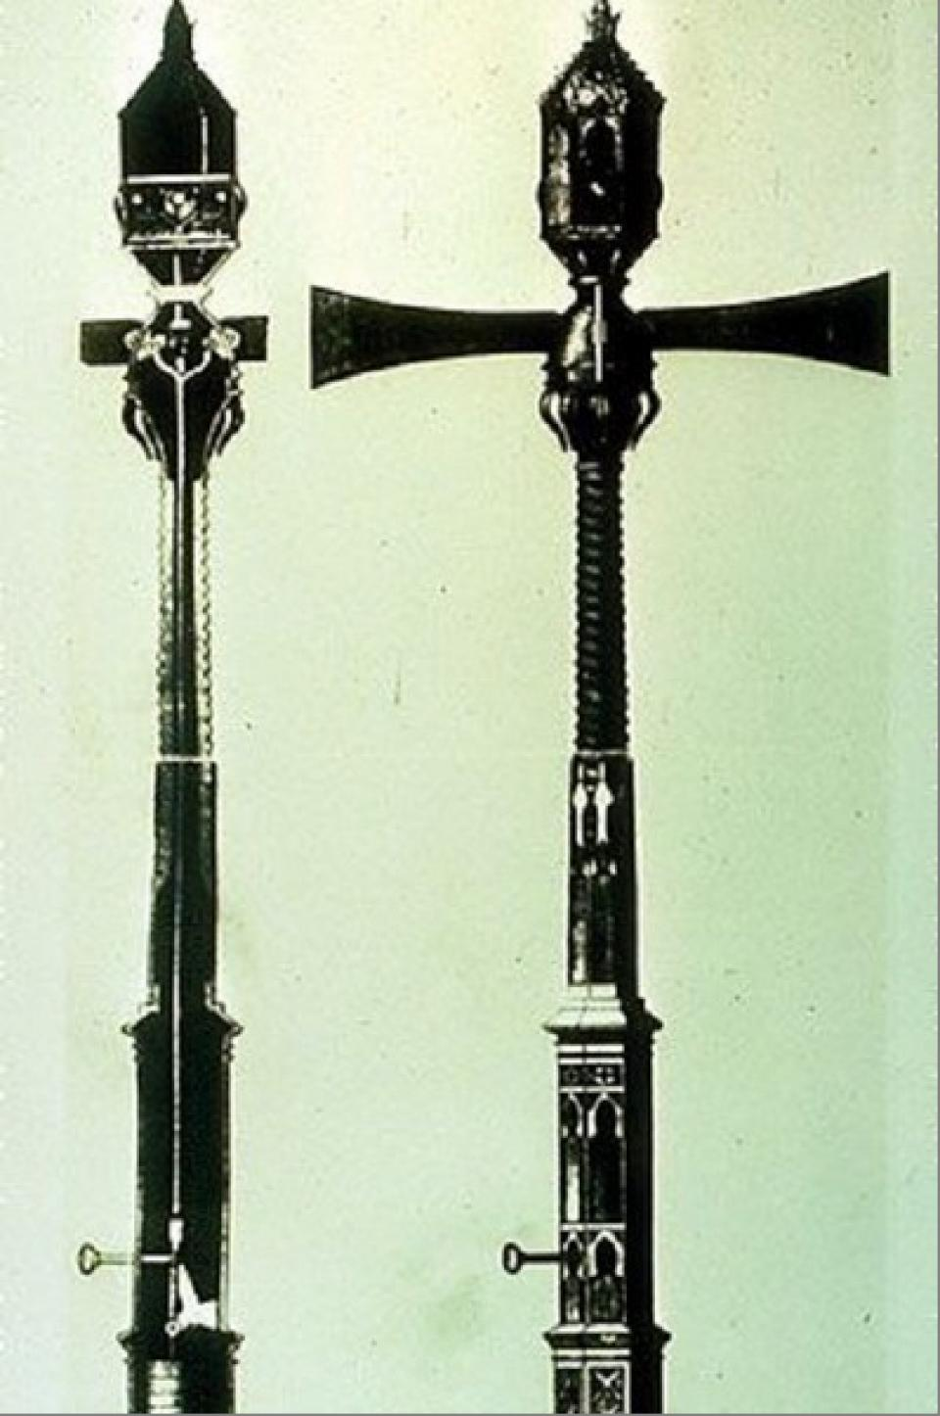
Первое устройство светофорного типа было установлено в Лондоне. У него было всего лишь две семафорные стрелки: поднятые горизонтально означали сигнал «стоп», а опущенные под углом в 45° – «осторожно»

Slide 7

Первый светофор стоял в центре города на столбе высотой 6 метров. Управлял им специально приставленный человек. С помощью системы ремней он поднимал и опускал стрелку прибора. Днем полицейские регулировали движение, поднимая и опуская крыло светофора. В темное время суток включали газовый сигнальный фонарь.
Стекла у фонаря были цветными. Зелёный сигнал, разрешающий движение, красный - запрещающий.

Slide 8
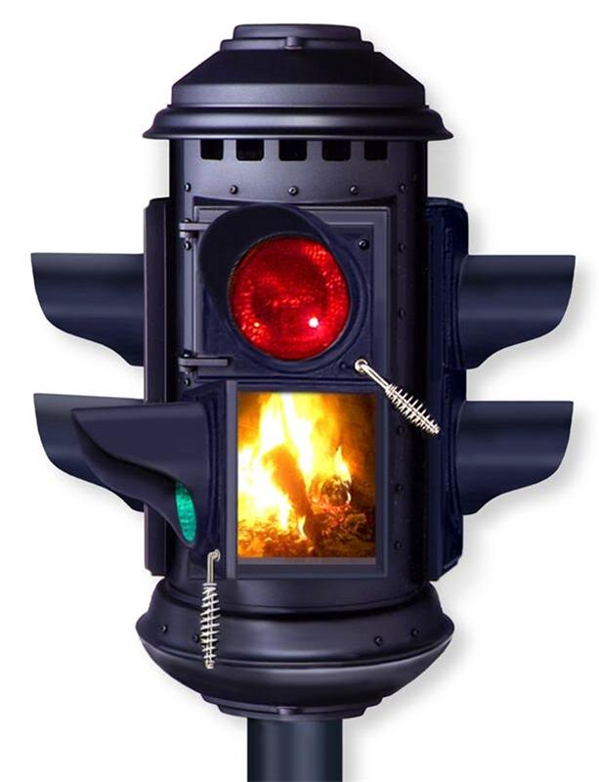
Через год после появления – светофор взорвался, когда приставленный к нему полицейский пытался его повернуть.
Полицейский получил серьезные травмы, после чего в Европе светофоры были запрещены.

Slide 9
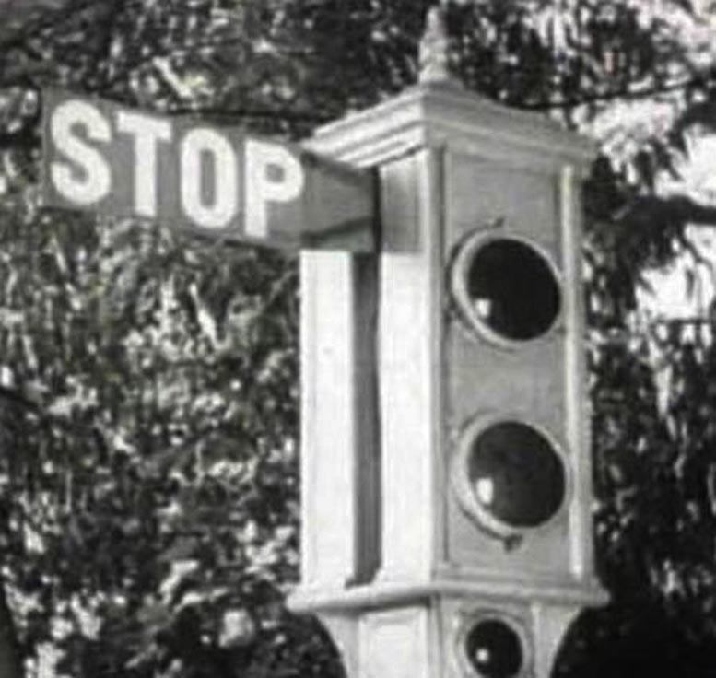
В 1910 году в Чикаго появился первый автоматический светофор без участия человека.
В его устройстве использовались надписи без подсветки: «Стоп» и «Движение» (STOP и PROCEED)
.
Эта система не использовала подсветки, что затрудняло ее использование в темное время суток.

Slide 10
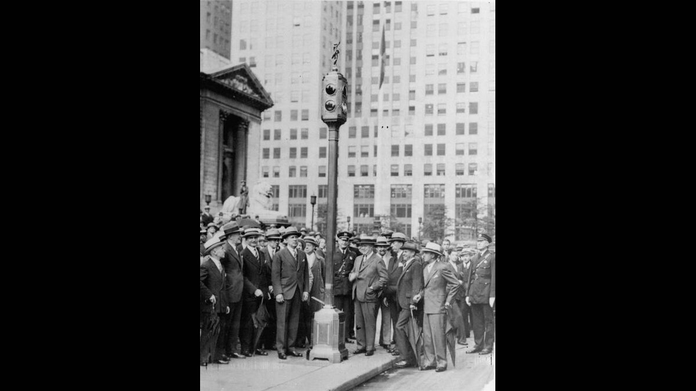
В 1914 году в Америке появился первый электрический светофор.
Он работал при помощи электроэнергии и сигналы подавал электрическими лампочками. Светофор имел два круглых сигнала, красного и зелёного цвета. Командовал сигналами светофора регулировщик, который вместо желтого сигнала подавал предупреждающий звуковой сигнал свистком.

Slide 11
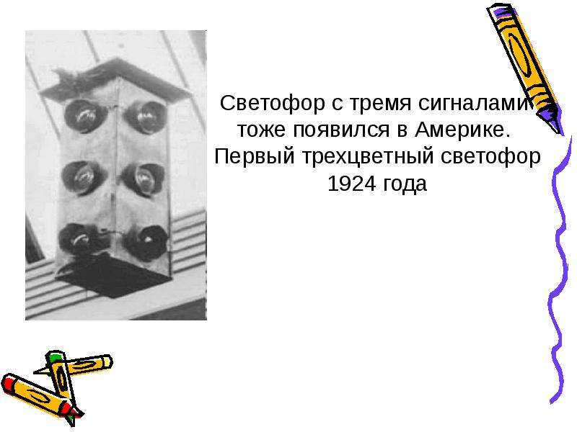
В 1920 году появились трехцветные светофоры. Они были установлены в Детройте и Нью-Йорке.

Slide 12
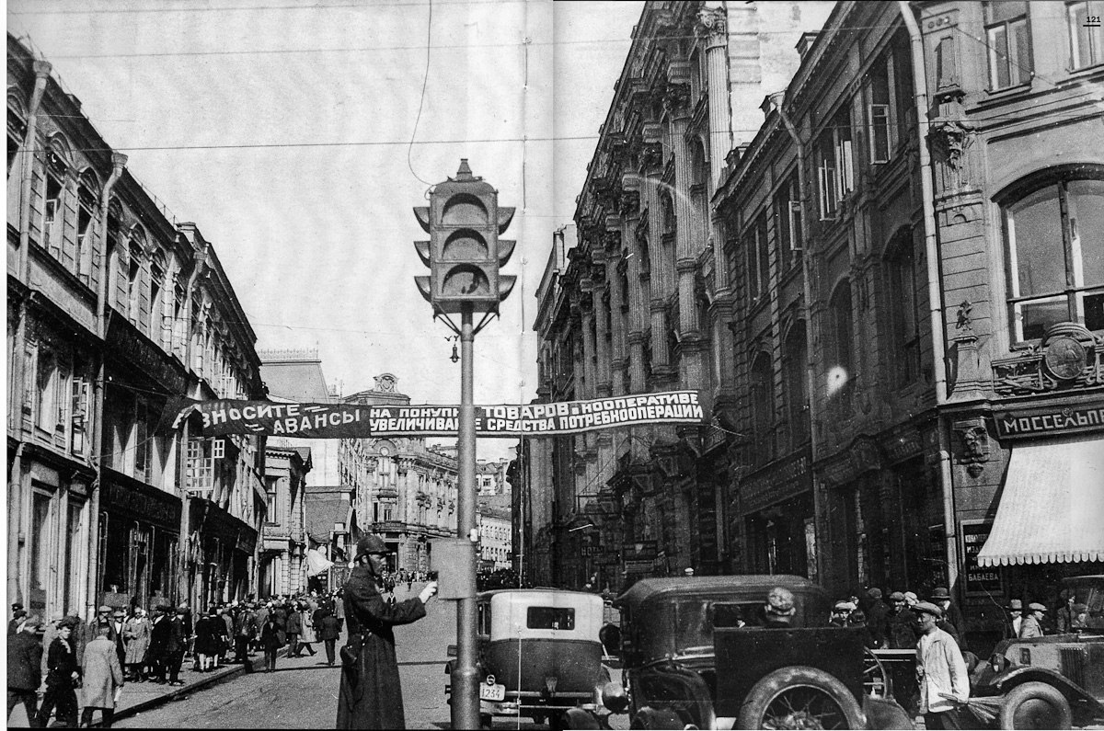
В СССР первый светофор установили в 1930 году. Сначала в Ленинграде, на пересечении Невского и Литейного проспектов, и чуть позднее в Москве.

Slide 13
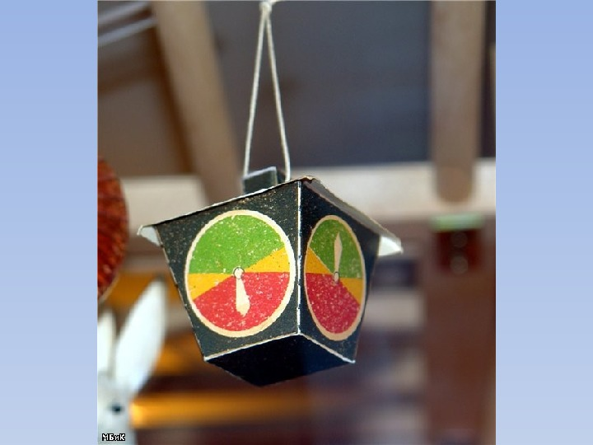
Конструкция этого светофора была выполнена в виде циферблата часов, разделенного на секторы зеленого, желтого и красного цветов. Переключение между цветами осуществлялось с помощью стрелки (как у часов). А регулировщик вручную поворачивал стрелку, устанавливая ее на нужный цвет.

Slide 14
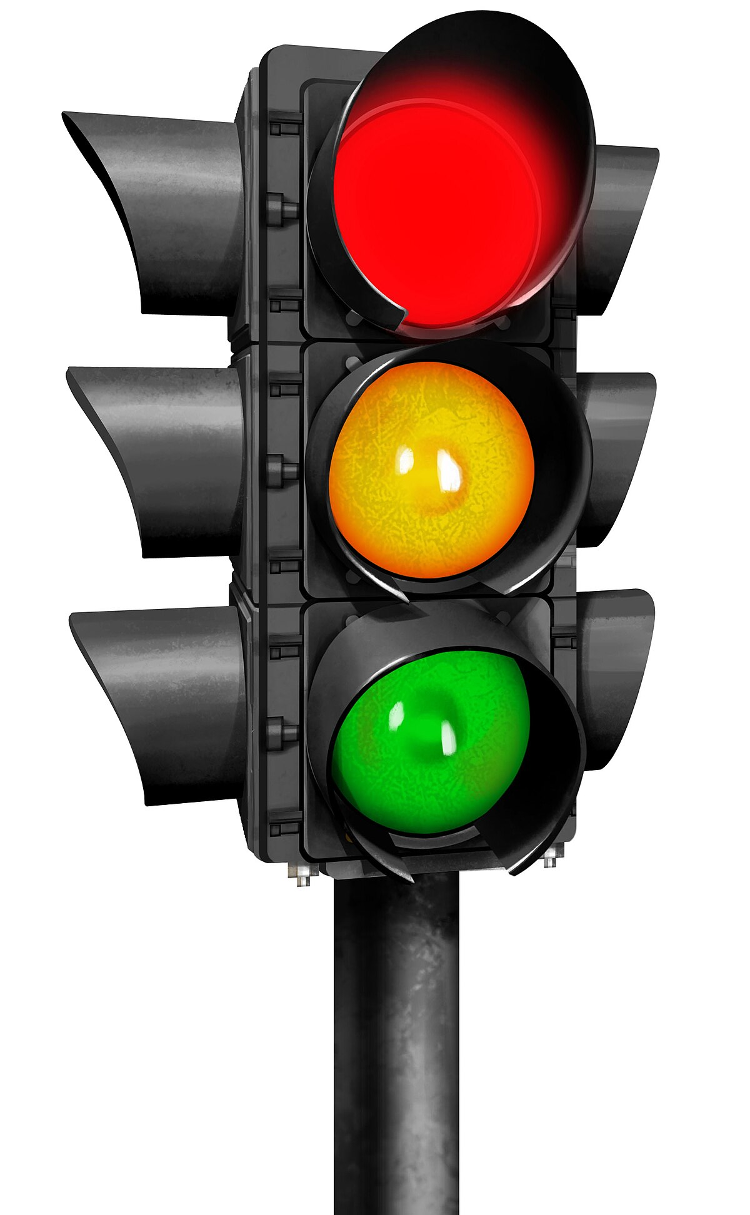
Выбор цветов для светофора не случаен.
Красный - это цвет опасности, хорошо виден в любую погоду, и он запрещает ехать или переходить дорогу.
Желтый - цвет предупреждает водителей и пешеходов о смене сигнала светофора на другой и призывает быть максимально внимательными и осторожными.
Зеленый - цвет координально отличается от красного, и перепутать два цвета никогда нельзя, он разрешает ехать или переходить дорогу.

Slide 15
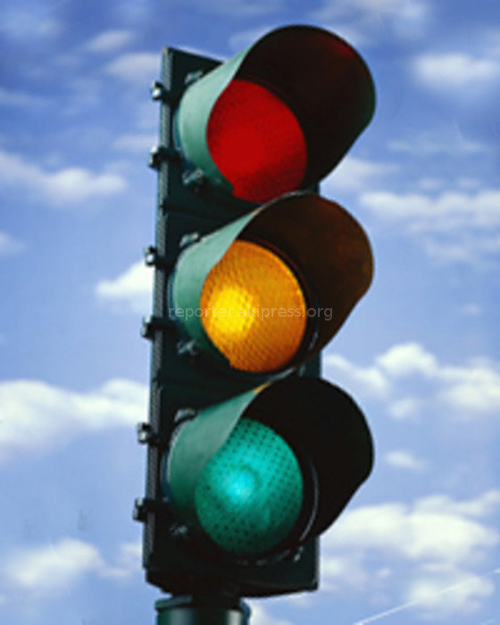
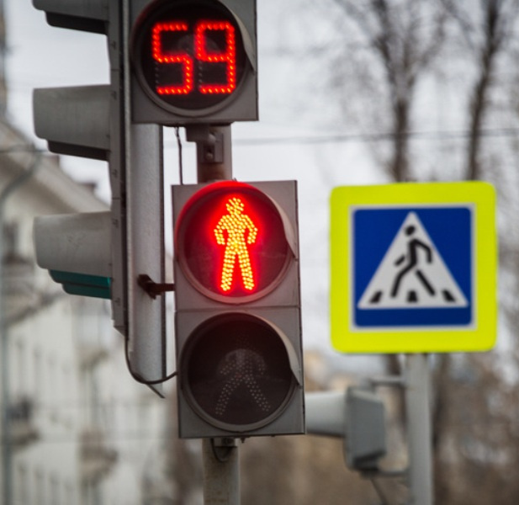
Транспортный светофор
Пешеходный светофор

Slide 16
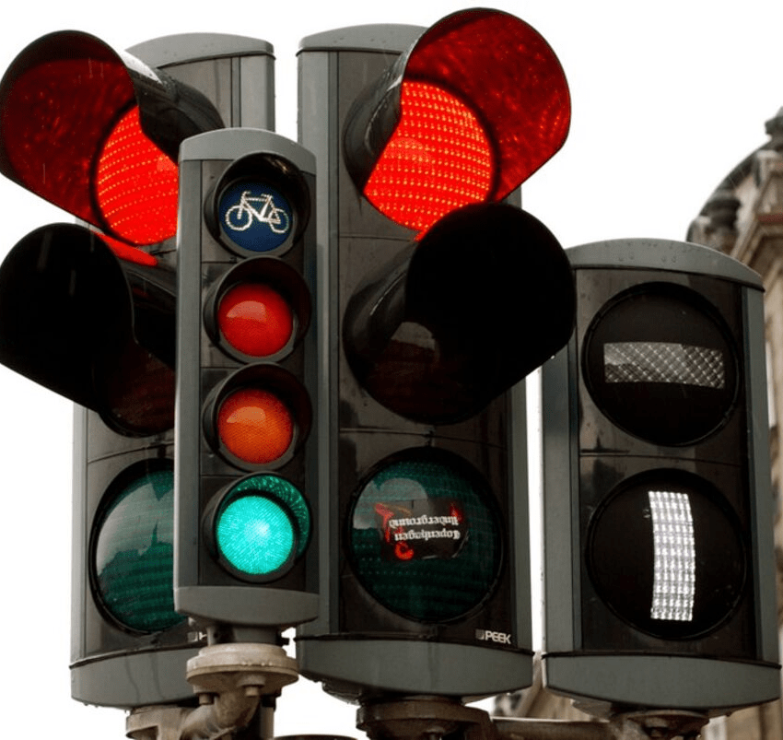
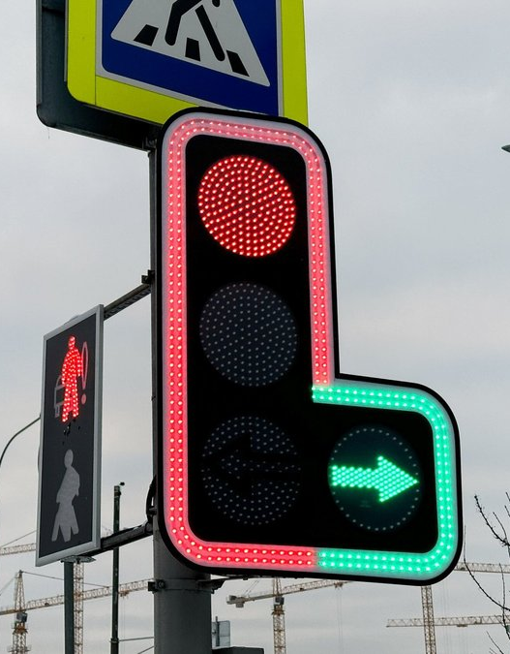
Современные светофоры – это сложные устройства, которые состоят из контроллера дорожной сигнализации, собственно светофора, датчиков транспортных средств, столбов и опор светофоров. Управляет современным светофором компьютер, который выбирает и синхронизирует направления движения согласно постоянно меняющейся дорожной обстановки.

Slide 17
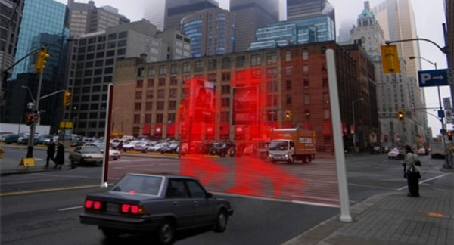
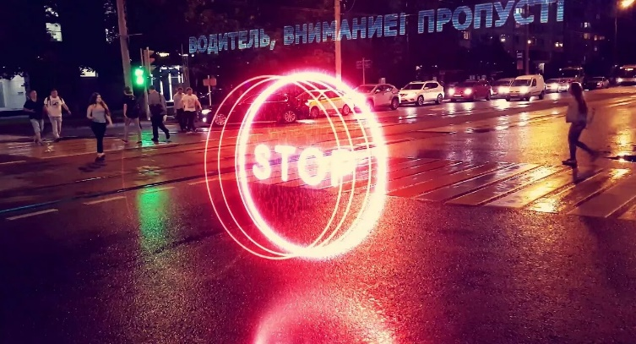
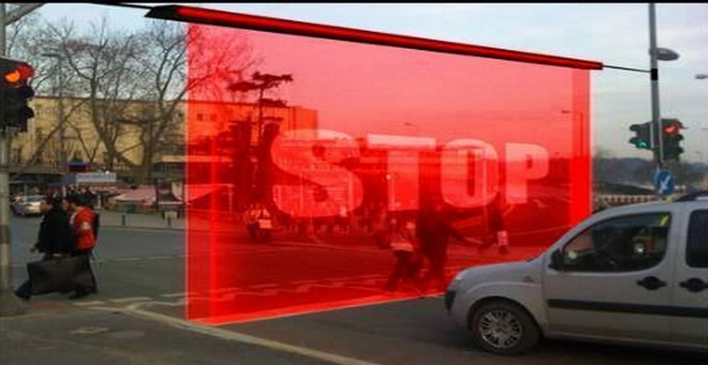
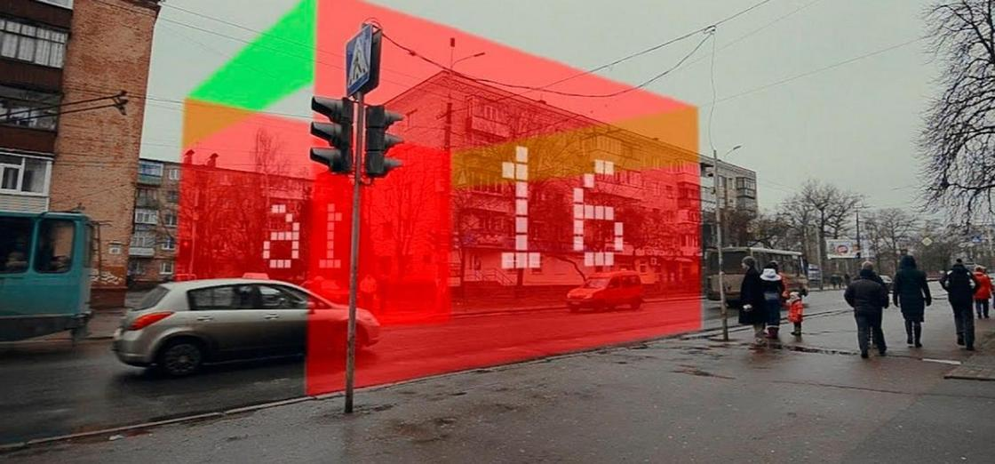
Виртуальная стена
Технология с названием «Виртуальная стена» станет на пути у тех водителей, которые по тем или иным причинам игнорируют запрещающие сигналы светофора. «Виртуальная стена» представляет собой лазерную завесу с движимыми изображениями, которая перекрывает дорогу на красный свет, превращается в желтый при подготовке к смене сигнала светофора и исчезает, когда можно продолжить движение.

Slide 18
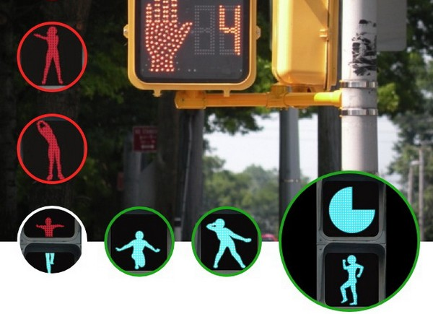
Анимированный фитнесс-светофор
Светофор может быть не только нашим надежным защитником от дорожно-транспортных происшествий, но и личным фитнес-тренером. Ведь если существуют конструкции с движущимися светодиодными человечками на табло, то почему бы не придать этому элементу дизайна еще и полезную функцию?
К примеру, эти человечески могут показывать людям, собравшимся в ожидании зеленого света светофора, простые физические упражнения, которые можно выполнить здесь и сейчас. Ведь все равно людям обычно нечем заняться в эти двадцать-тридцать секунд, и можно скрасить это время небольшой зарядкой, полезной для организма.

Slide 19
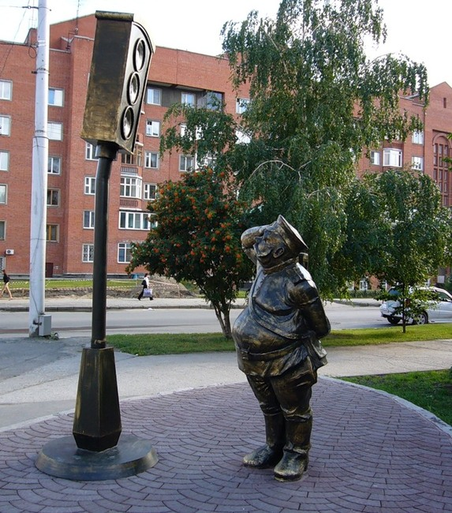
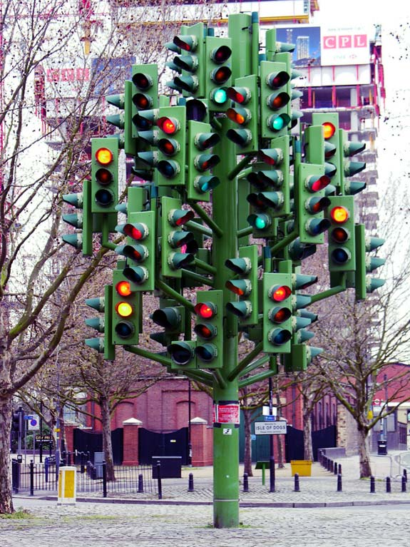
5 августа ежегодно отмечается
Международный день светофора.
Памятник светофору— первый в России памятник светофору, расположенный в Центральном районе Новосибирска. Памятник представляет собой скульптурную композицию в виде постового, который приветствует светофор.
Дерево-светофор представляет собой конструкцию, состоящую из 25 светофоров, установленных на одном столбе и направленных в разные стороны. Вся скульптура окрашена в зеленый цвет, поэтому со стороны действительно похожа на обыкновенное дерево. Огни светофоров контролируются компьютером и работают в режиме обычного светофора, то есть каждый цвет горит по очереди, однако из-за большого количества огней, которых всего 75, со стороны все кажется хаотичным, что, по задумке автора, должно символизировать бесконечный ритм современной жизни.

Slide 20
Интернет источники
https://ya.ru/search?text=история+светофора+для+детей&lr=38&src=suggest_B
https://infourok.ru/prezentaciya-istoriya-poyavleniya-svetofora-dlya-detej-starshej-gruppy-7060120.html
https://институтвоспитания.рф/press-center/stati-i-pamyatki/5-avgusta-mezhdunarodnyy-den-svetofora/
https://theslide.ru/tehnologiya/ulitsa-polna-neozhidannostey-3-klass
https://nsportal.ru/detskiy-sad/okruzhayushchiy-mir/2020/05/05/prezentatsiya-puteshestvie-v-proshloe-svetofora
https://www.maam.ru/detskijsad/dokumentalno-hudozhestvenaja-lenta-istorija-svetofora-dlja-detei-i-vzroslyh.html
https://cheburashka.in.prosadiki.ru/media/2021/11/28/1305001534/Asxabova_M.M._Prezentaciya_k_zanyatiyu_p_Kapitoshka_O_proshlom_svetofora.pdf

